Slide 1
2-2-2 システムの評価指標

Slide 2
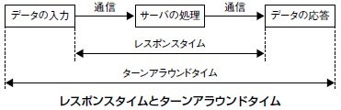
システムの性能指標（1）
レスポンスタイム（応答時間）
  システムにデータを入力し終わってから，データの応答が開始されるまでの時間
スループット
  単位時間あたりにシステムが処理できる処理数

Slide 3
システムの性能指標（2）
ベンチマーク
  システムの処理速度を計測するための指標
  特定のプログラムの実行結果から性能を比較
  TCP：TPC-C(オンライントランザクション処理)
  SPEC：SPECint(整数演算)，SPECfp(浮動小数点演算）
モニタリング
  実際に稼働させて，性能を測定する手法

Slide 4
キャパシティプランニング
システムに求められるサービスレベルから，システムに必要なリソースの処理能力や容量，数量などを見積り，システム構成を計画する

Slide 5
キャパシティプランニングの手順
ワークロード情報の収集
  現行のシステムのコンピュータ資源の利用状況，負荷状況を測定
サイジング
  システムに必要な規模や性能を見極めて，構成要素をよういすること
評価・チューニング
  サイジングが適切か，テスト環境などで評価を行い，チューニングを繰り返す

Slide 6
システム信頼性の評価項目
システムの信頼性を総合的に評価する基準としてRASISという概念がある
  Reliability（信頼性）
  Availability（可用性）
  Serviceability（保守性）
  Integrity（保全性・完全性）
  Security（機密性）

Slide 7
RASIS
Reliability（信頼性）
  故障や障害の発生しにくさ，安定性． MTBF，故障率
Availability（可用性）
  稼働している割合の多さ，稼働率． 稼働率
Serviceability（保守性）
  障害時のメンテナンスのしやすさ，復旧の速さ． MTTR
Integrity（保全性・完全性）
  障害時や過負荷時におけるデータ書換え，不整合，消失の起こりにくさ
Security（機密性）
  情報漏えいや不正侵入などの起こりにくさ

Slide 8
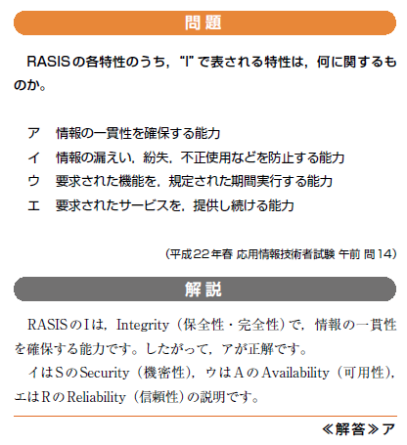

Slide 9
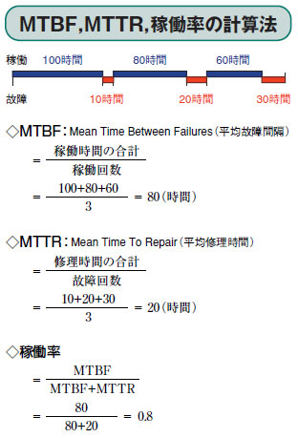
信頼性指標(1)
MTBF(Mean Time Between Failure:平均故障間隔)
  故障が復旧してから次の故障までにかかる時間の平均
MTTR(Mean Time To Repair:平均復旧時間)
  故障したシステムの復旧にかかる時間
稼働率
  ある特定の時間にシステムが稼働している確率

Slide 10
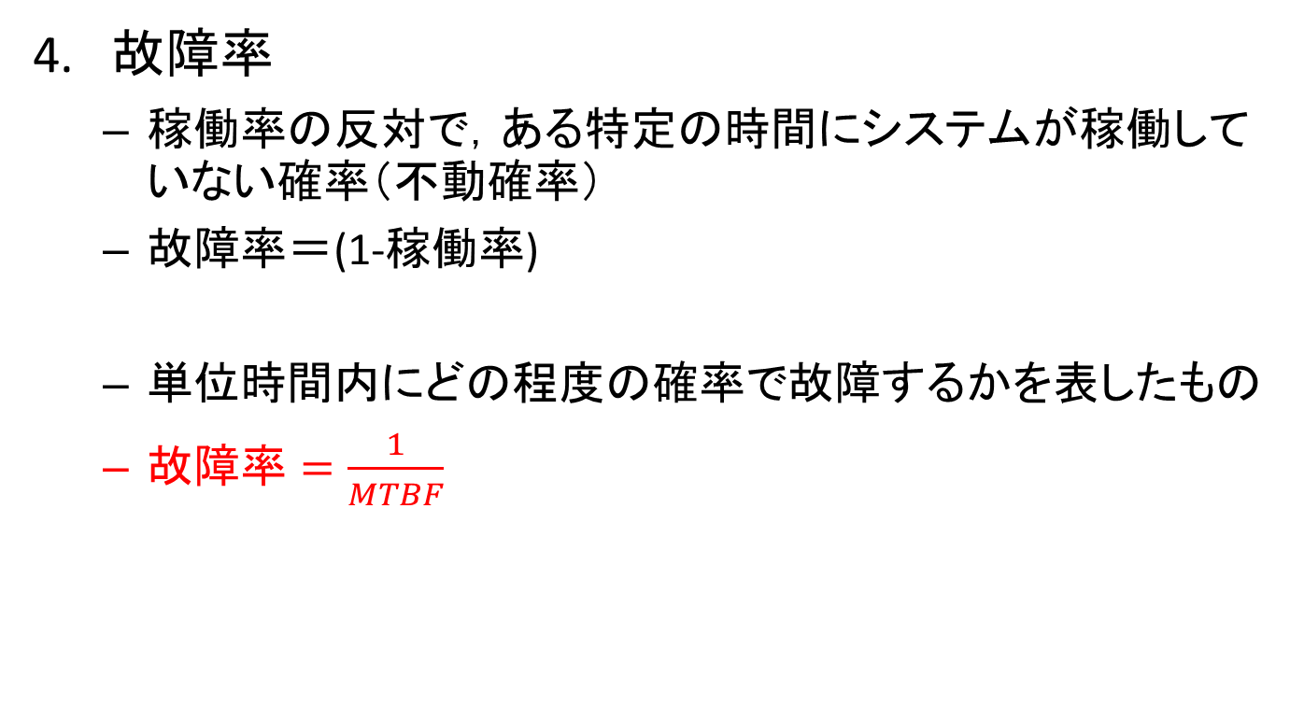
信頼性指標(2)
故障率
  稼働率の反対で，ある特定の時間にシステムが稼働していない確率（不動確率）
  故障率＝(1-稼働率)
  単位時間内にどの程度の確率で故障するかを表したもの
  $故障率=\frac{1}{MTBF}$

Slide 11


信頼性計算
並列システム
  並列に並べたシステムは稼働率が向上
  稼働率＝1-(1-a)(1-b)
直列システム
  直列に並べたシステムは稼働率が低下
  稼働率＝a×b
a:Aの稼働率
b:Bの稼働率
a:Aの稼働率
b:Bの稼働率

Slide 12
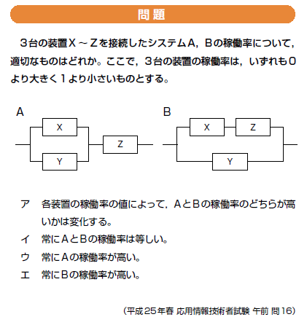

Slide 13
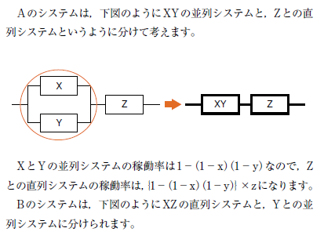
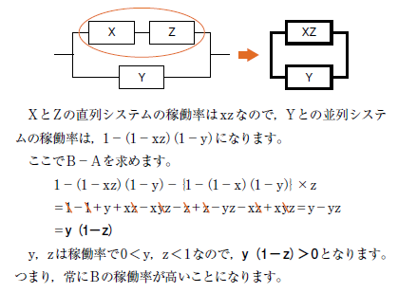
答え エ

Slide 14
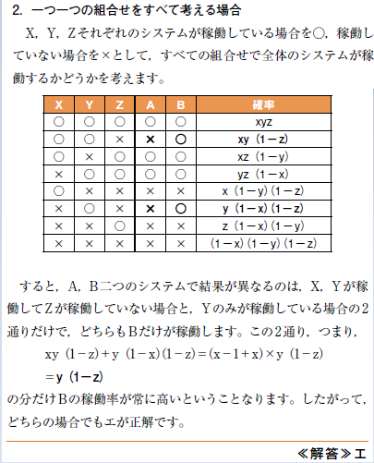

Slide 15


Slide 16
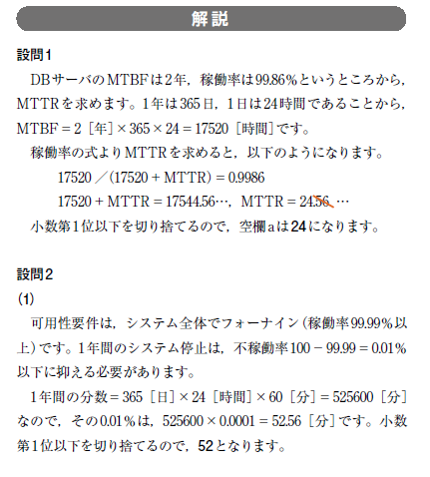

Slide 17
